Slide 1
Туристический поход
13.06.2014 г. - 16.06.2014 г.
Подготовил учитель МБОУ ТЭЛ
Ульянова Т.А.

Slide 2
Цель и задачи
Цель: Формирование интереса к путешествиям.
Задачи:
Освоить все премудрости пешеходного туризма;
Приобрести необходимые навыки походной жизни;
Развивать устойчивость к психическим стрессам;
Маршрут
г. Новороссийск МАОУ Гимназия №4 – Сосновая роща(гора Сапун) – Широкая балка – автовокзал г. Новороссийск.
Длительность 10,8 км.

Slide 3
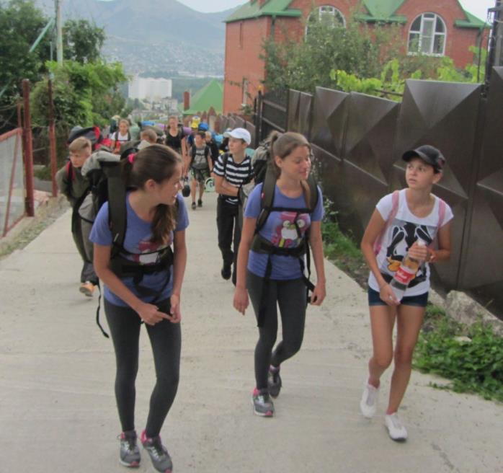
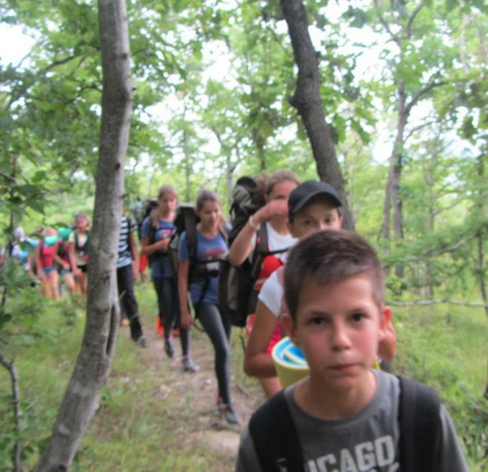
Поход начался

Slide 4
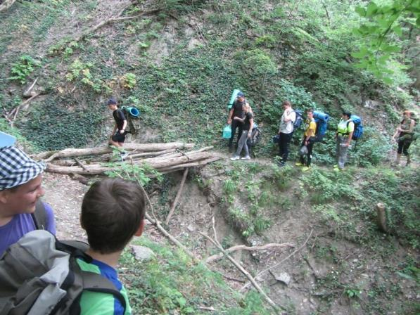
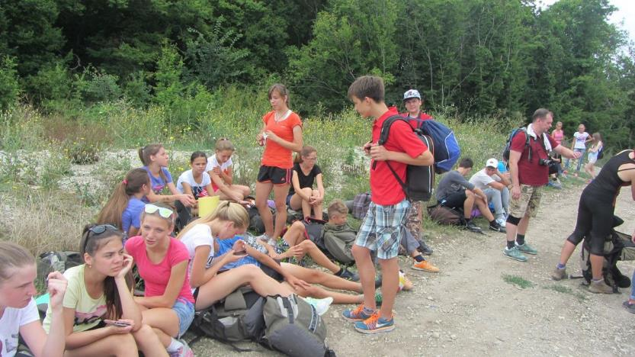
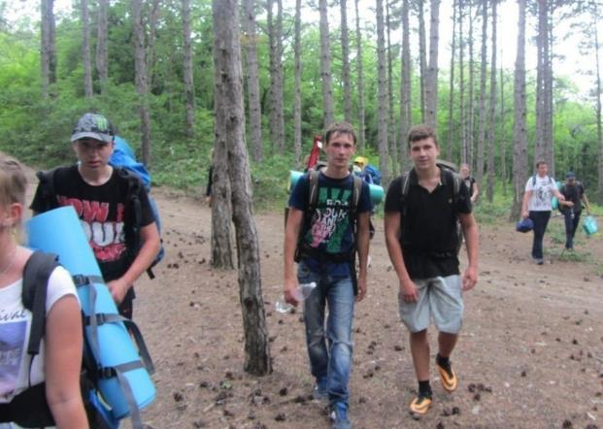
Преодоление препятствия
отдыхаем
Идем дальше

Slide 5
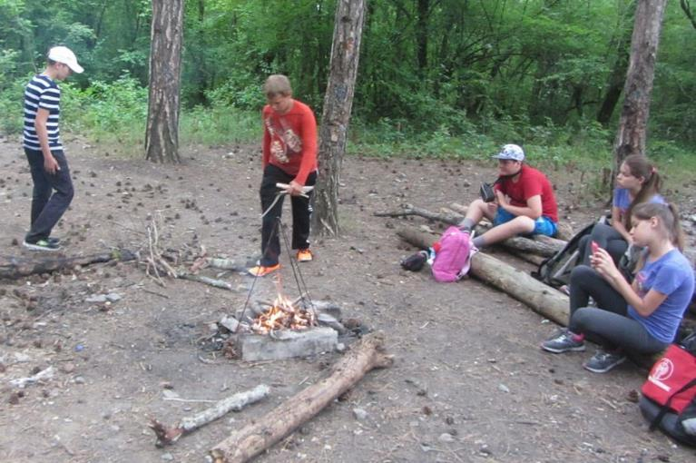
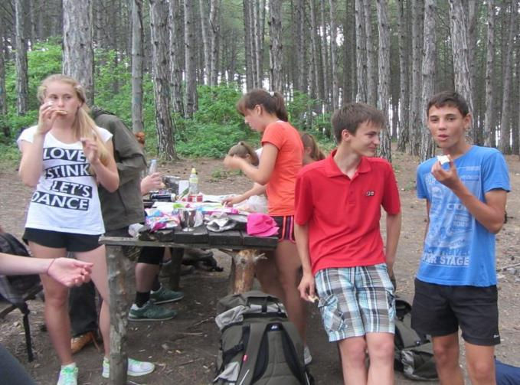
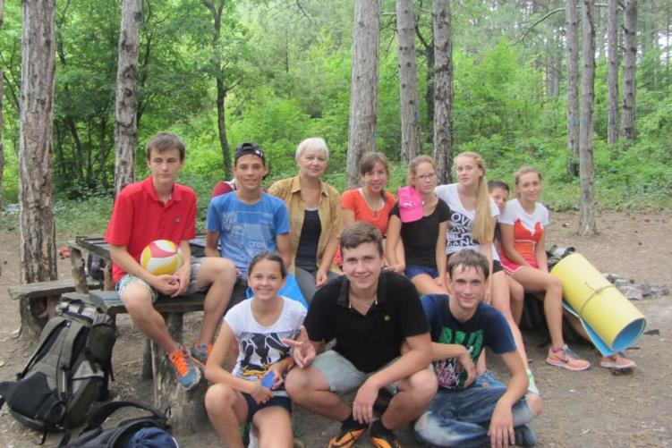
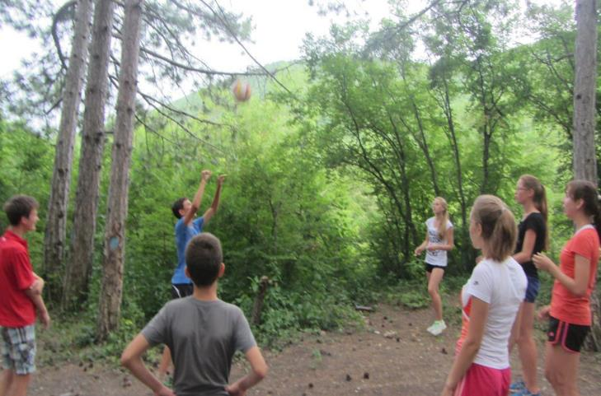
СОСНОВАЯ РОЩА. ПРИВАЛ.

Slide 6
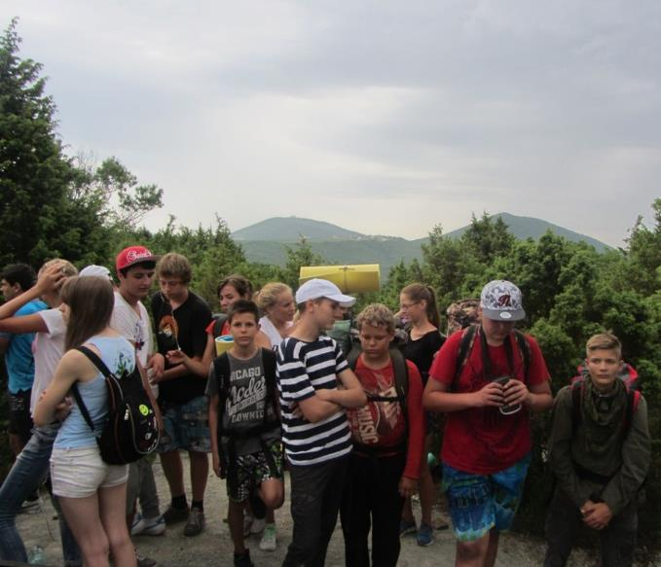
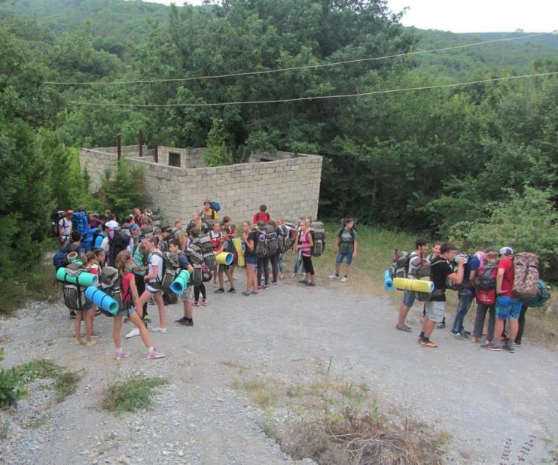
На верхней площадке горы Сапун
Уже внизу

Slide 7
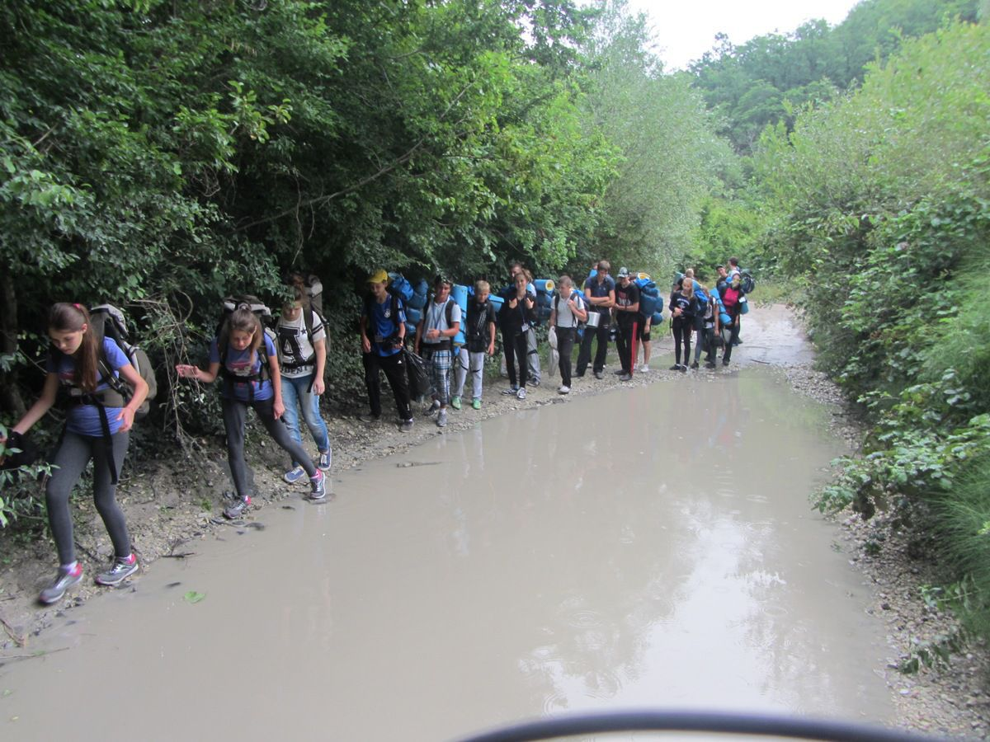
Нам ничто не помеха

Slide 8
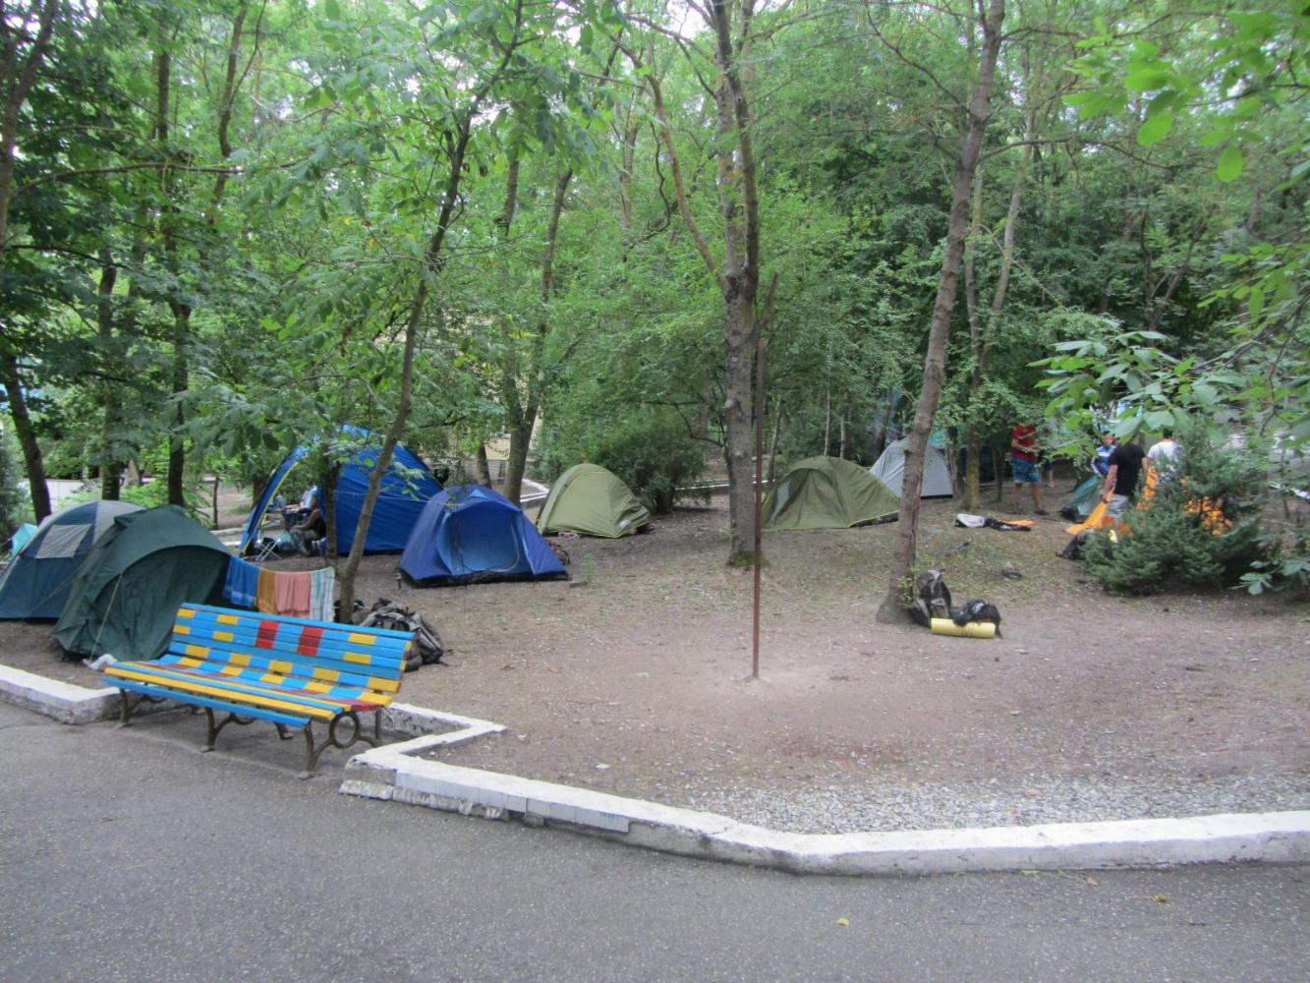
Разбили лагерь на базе «Горный родник»

Slide 9
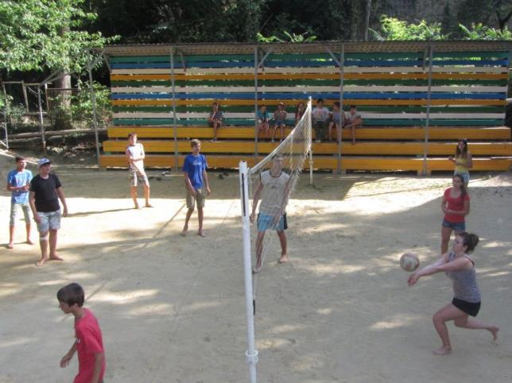
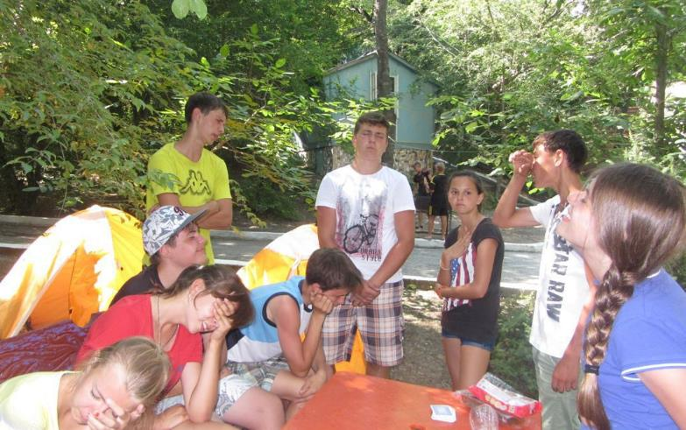
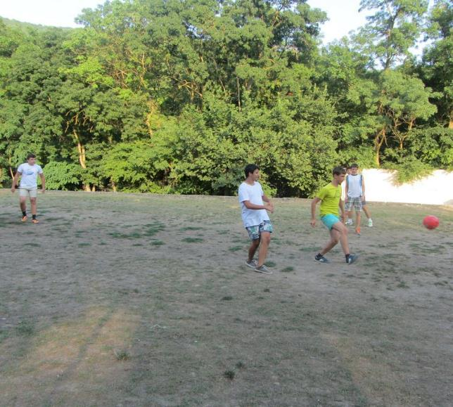
Играем в волейбол
Играем в «Мафию»
Играем в футбол

Slide 10
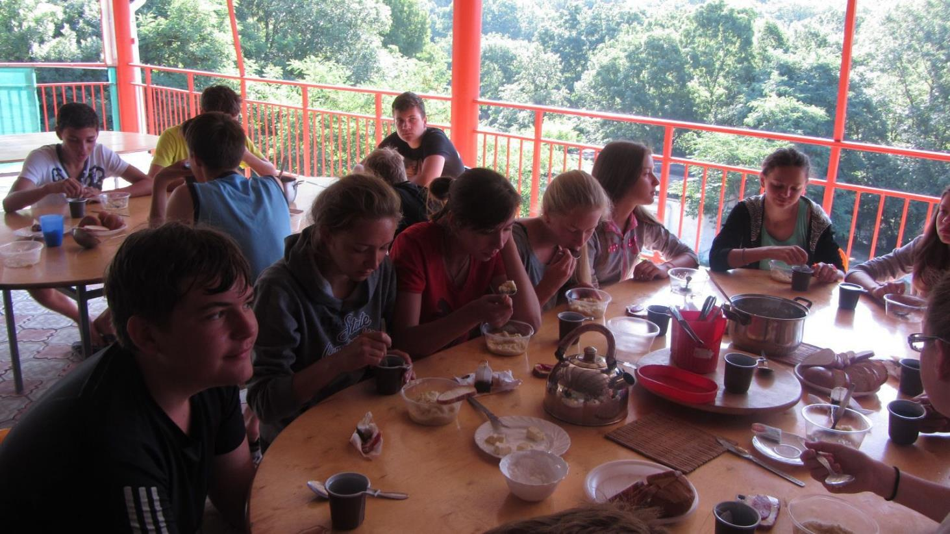
В столовой

Slide 11
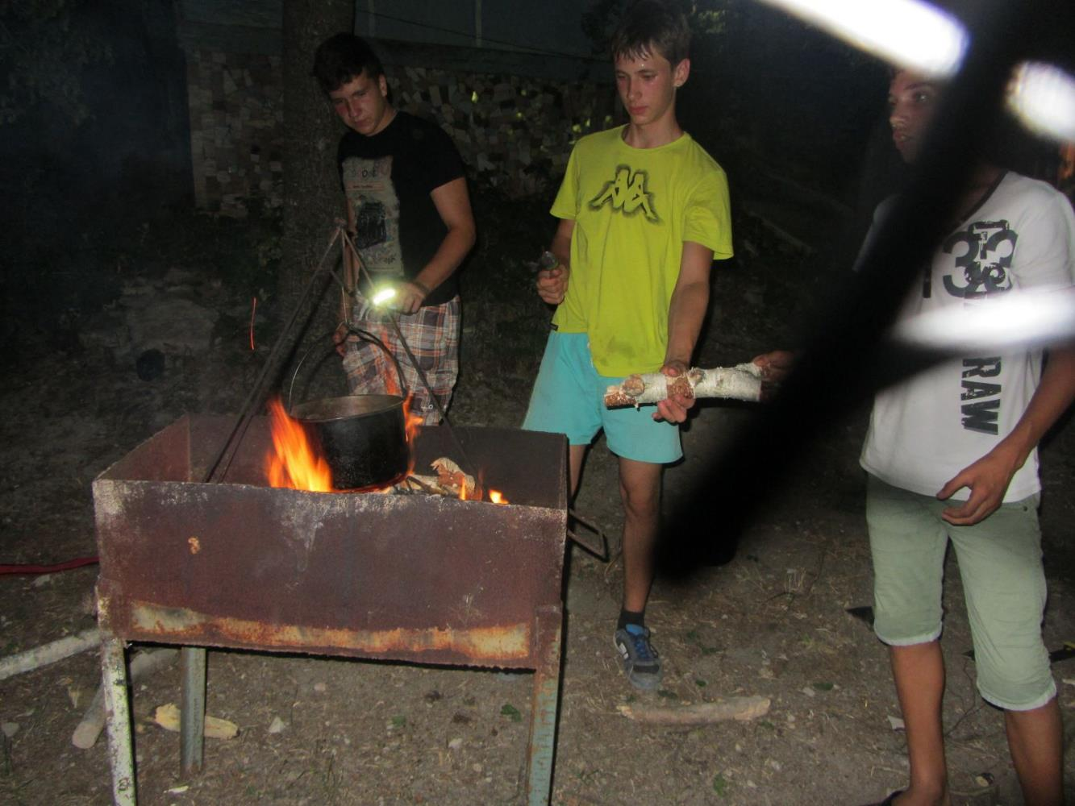
«Ночной дозор»

Slide 12
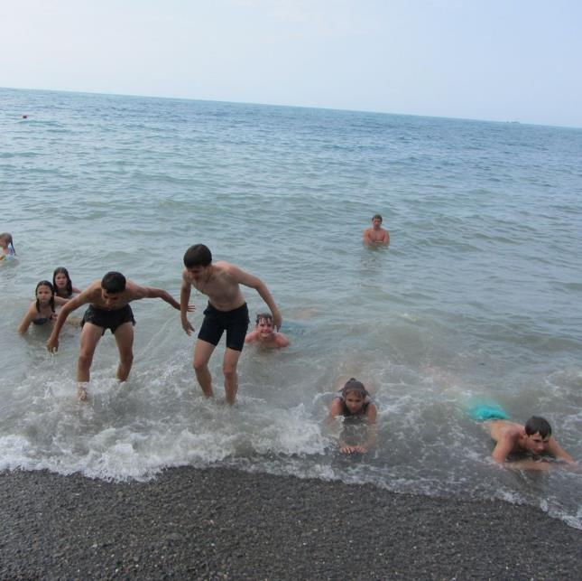
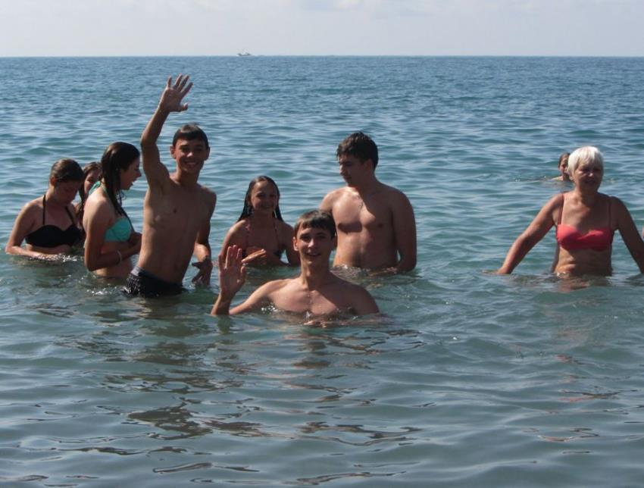
Море, море …

Slide 13
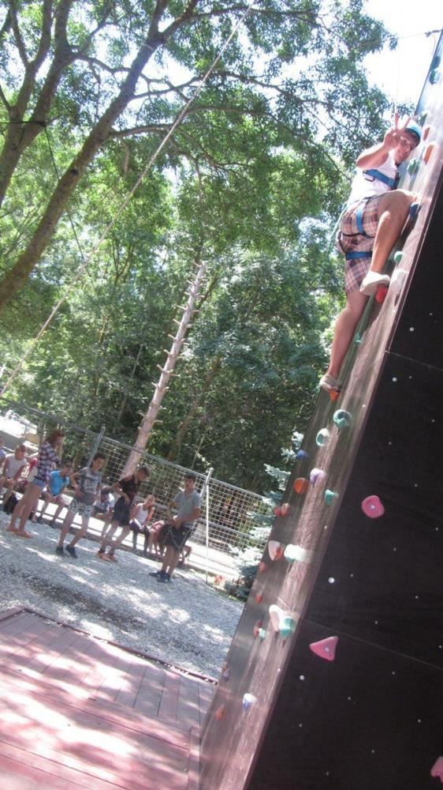
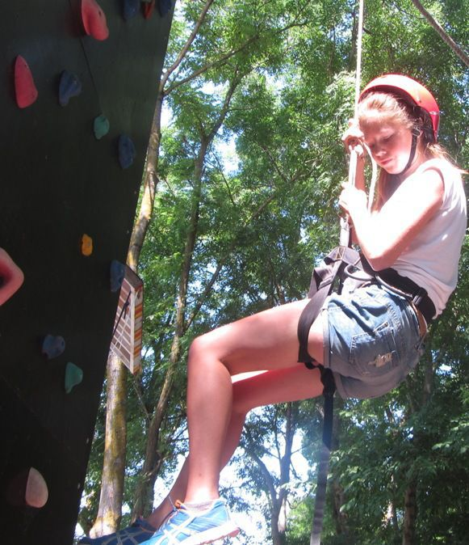
Тренируемся

Slide 14
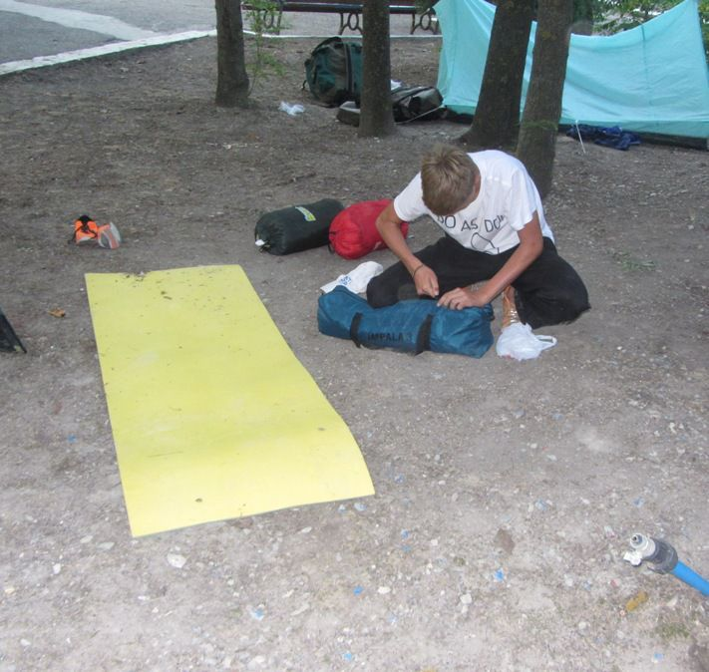
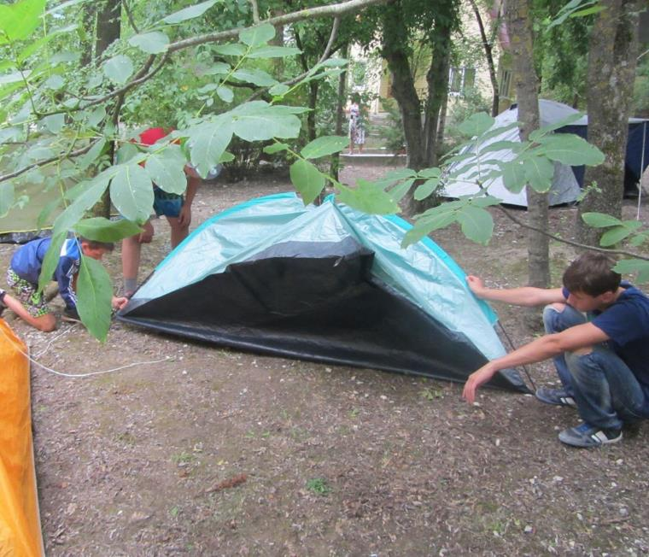
Сворачиваем лагерь

Slide 15
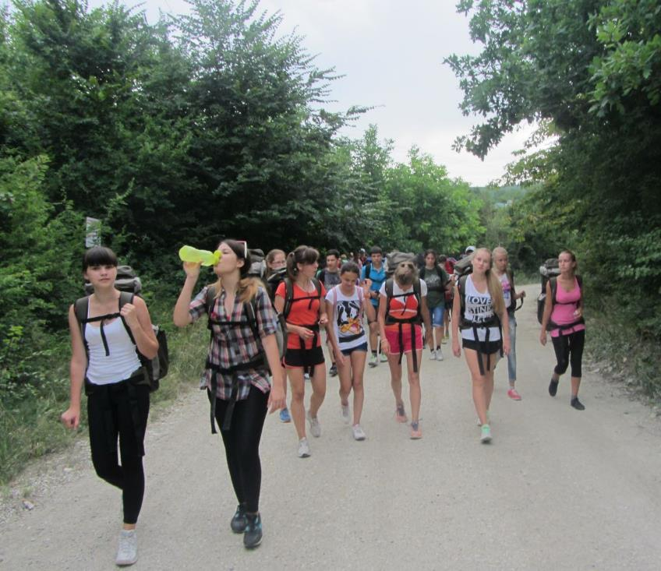
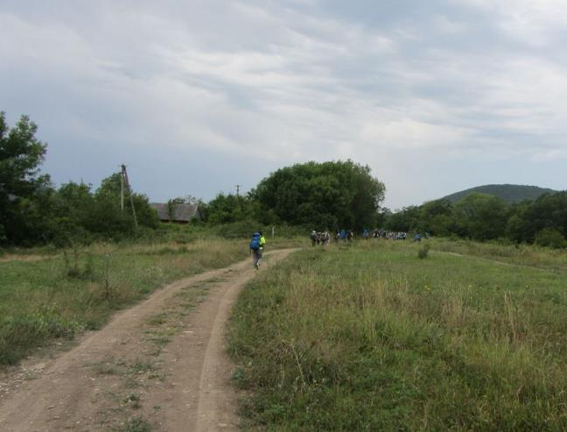
Обратный маршрут

